Slide 1






Programa de Valorização do ENSINO da
Engenharia de Segurança do Trabalho
Profª. Honoris Causa Elizabeth S. Cox de Moura Leite
REALIZAÇÃO:
PARCEIRO:
PATROCINIO MASTER;

Slide 2


Formação e atividades acadêmicas
Jul 1977 - Graduada em Engenharia, UFMS.
Dez 1977 - Pós-graduada Eng. Seg do Trabalho, Fundacentro.
2002 - Mestre em Construção Civil, UFSC.
Desde 2008 - Professora visitante em cursos de pós-graduação em Eng. de Seg. do Trabalho nas IES – UNAMA, UNIDERP, UNIGRAN, ESTÁCIO DE SÁ e UNILINS
1978 até 2020 - Prof. da UFMS - docente por 42anos.
REALIZAÇÃO:
PARCEIRO:
PATROCINIO MASTER;

Slide 3
Atividades no Sistema Confea e Entidades de Classe
Desde 1984 – Conselheira Regional por 8 mandatos e Vice-presidente em 2017 do Crea-MS.
Ex-Coordenadora Adjunta do Colégio das Entidades Nacionais – CDEN
Ex-Membro em vários mandatos da Coordenadoria das Câmaras Especializadas em EST
Fundadora e presidente da ANEST de 2008 a 2012.
Fundadora e ex-presidente da ASMEST
Fundadora e atual presidente da ANDEST do Brasil
REALIZAÇÃO:
PARCEIRO:
PATROCINIO MASTER;

Slide 4


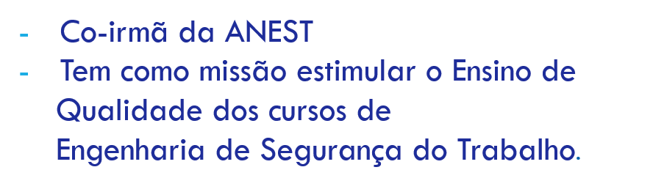

Slide 5

APRESENTAÇÃO da ANDEST do Brasil

Slide 6
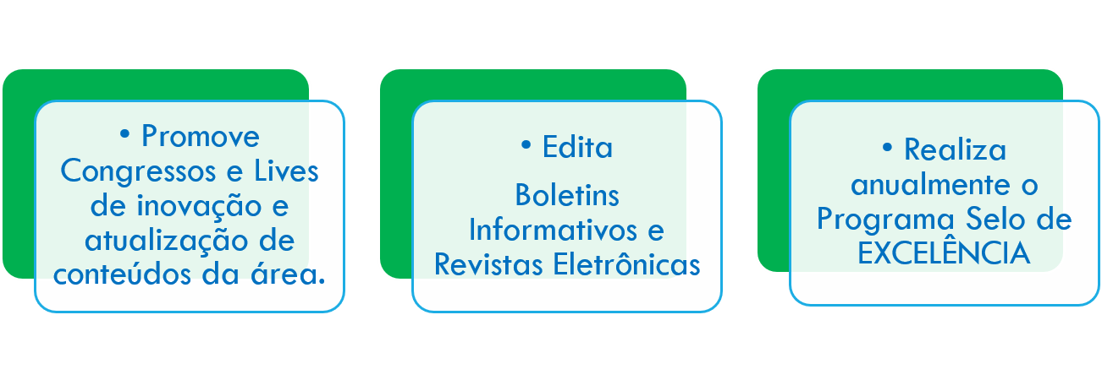
APRESENTAÇÃO da ANDEST do Brasil

Slide 7




Slide 8

• Selecionar cursos que atendam aos requisitos normativos do Sistema Educacional e do Sistema Profissional além de requisitos de excelência.
• Garantir qualidade superior ao exigido legalmente.
• Abrange cursos presenciais e híbridos/síncronos.

Slide 9

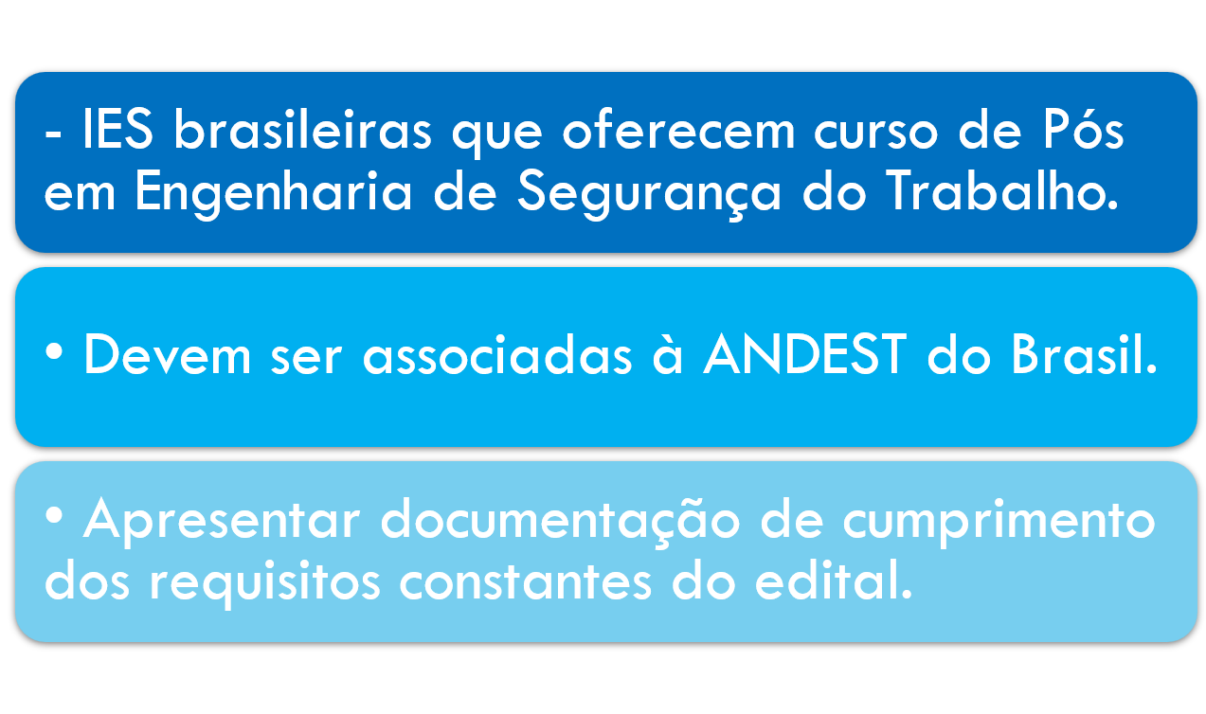

Slide 10

- Códigos e-MEC da IES e do Curso.
- Projeto Pedagógico da ultima turma.
- Cadastro no Crea da região.
- Cronograma realizado - disciplinas/docentes.
- Modelo de Certificado e Histórico Escolar
- ART do coordenador do curso
- Autodeclaração das instalações

Slide 11


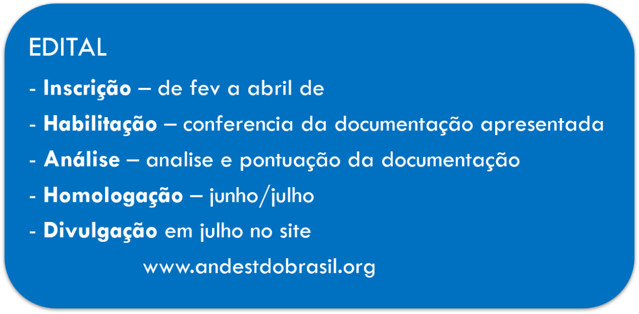

Slide 12
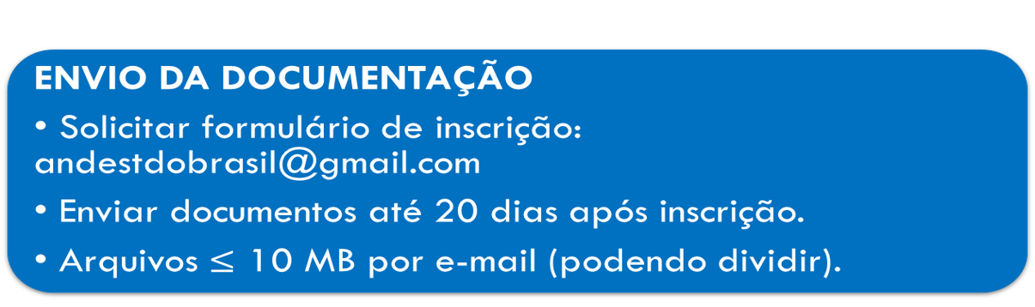

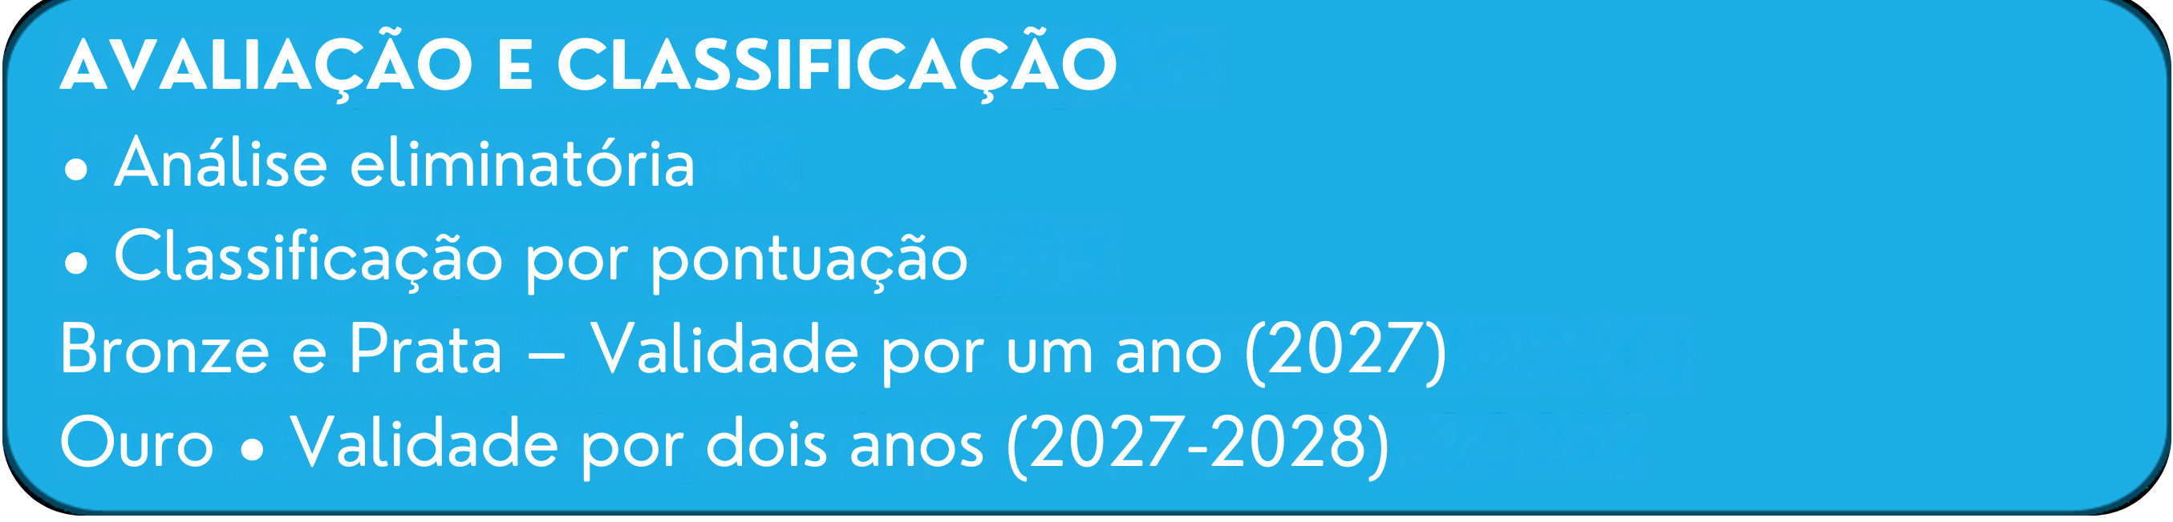

Slide 13

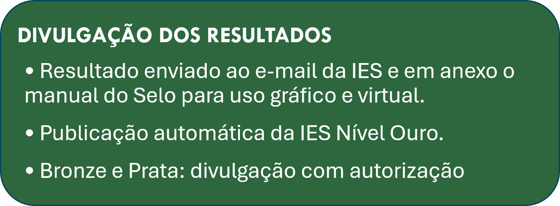

Slide 14

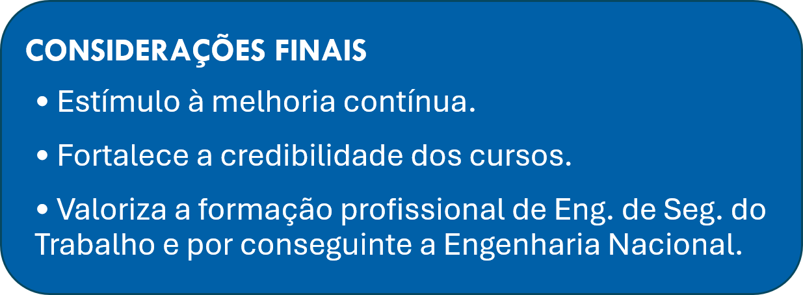

Slide 15






